Slide 1
Situación repetida

Slide 2
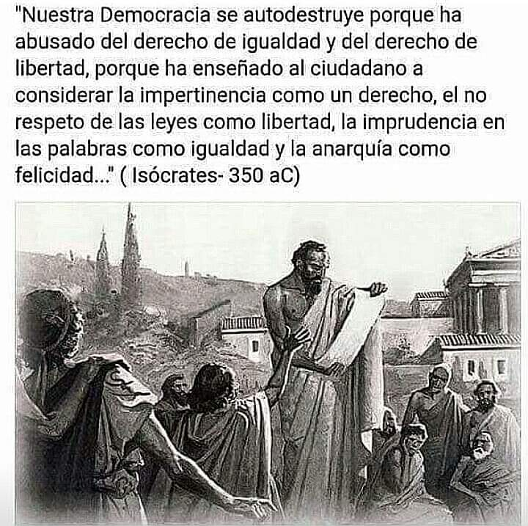

Slide 3
Anarquismo
¿Qué es el Anarquismo[1].mp4

Slide 4
Gobierno de Salvador Allende
Video.MOV

